Slide 1
시각장애인을 위한 스탠드 번역기
9 조 1494047 김건우
1494070 한승래

Slide 2
목차
목적 / 동기
작품 개요
기존 보조 공학 기기와의 차이점
스탠드 번역기의 장점
구동 원리
질문 & 답변

Slide 3
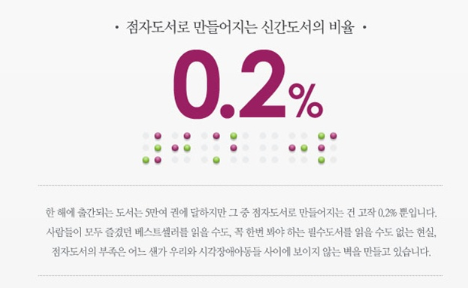
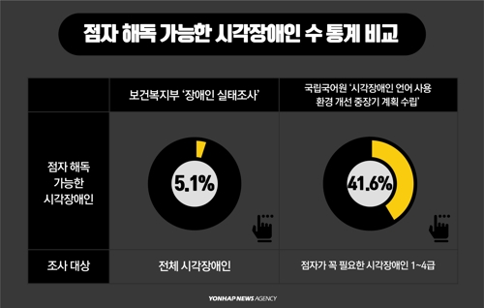
목적 / 동기
점자 텍스트양의 절대적 부족
관련 법규와 증진 계획 역시 부족
시각 장애인의 정보습득을 위한 새로운 방식 필요

Slide 4
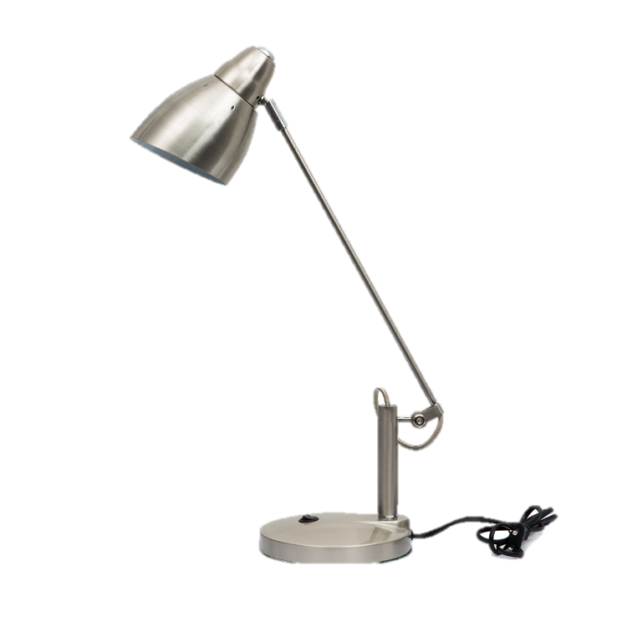
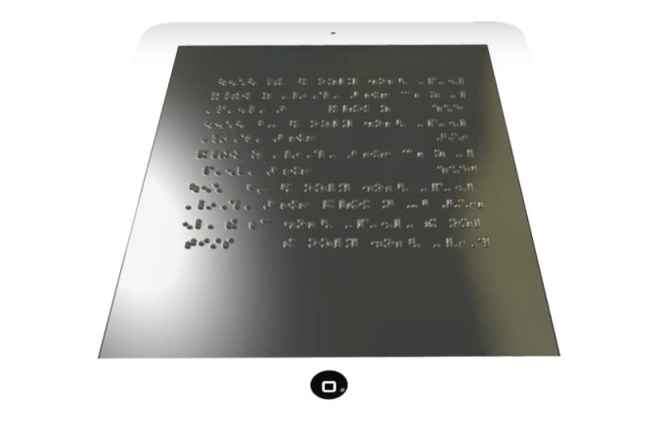
작품 개요
점자 패드
라즈베리파이
조명, 카메라
스피커, 마이크,
스위치
연결
점자패드 연결 단자

Slide 5
작품 개요
음성명령
&
인식
카메라가
텍스트 인식
텍스트
점자
점자 출력
다음 텍스트
인식 준비

Slide 6
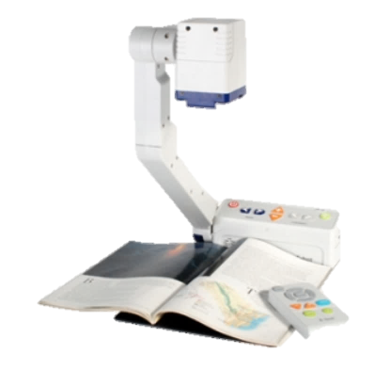
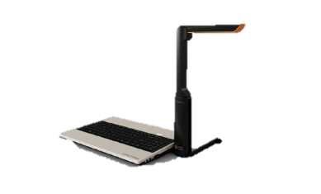
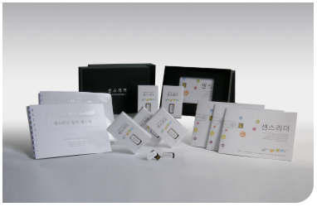
기존 보조 공학 기기와의 차이점
독서 확대기
광학 문자 판독기
화면 낭독 SW
텍스트를 확대하여 표시or 휴대기기와 연동
완전한 시각 장애인은 이용 불가
PC를 통한 음성출력
연속적 변환 불가
450 만원의 고가제품
컴퓨터에 표시되는 정보를 음성 or 점자로 변환
디스플레이에 표현되는 텍스트만 변환 가능
출처 : 사단법인 시각장애인 협회
http://www.kbuwel.or.kr/

Slide 7
스탠드 번역기의 장점
완전한 시각 장애인도 사용가능
실제로 책을 읽듯 별도의 명령 없이 연속적인 변환
라즈베리파이, 오픈소스를 이용한 저렴한 가격
시중에 유통되는 책/신문 등의 텍스트 변환 가능
OCR후 점자 변환에 집중

Slide 8
구동 원리
Tesseract 란?
OCR(광학 문자 인식) 오픈 소스 라이브러리
Tesseract 란 다양한 OS를 지원하기 위한 OCR 엔진
Apache 라이선스
2006년에 부터 Google의 지원

Slide 9
구동 원리
영상 인식 알고리즘 (Preprocessor – Segmentation - 특장점찾기 - template matching)
Preprocessor : 효율적인 출력물을 얻기 위한 전처리 작업
히스토그램 – 스트레칭, 평활화
이치화
역상
Segmentation : 글자 단위로 혼합의 Text를 분류

Slide 10
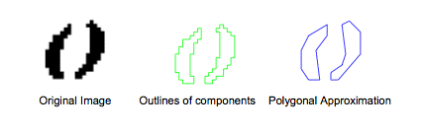
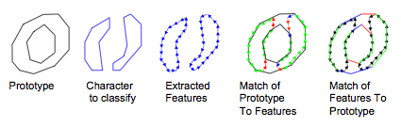
구동 원리
특징점 찾아내기
template matching : 원본 이미지와 오차율이 가장 낮은 문자 선택

Slide 11
감사합니다

